Slide 1


Modelo de negocio y experimentacion
TECNOLOGIAS
DE INFORMACION Y CIBERSEGURIDAD
Software pedido de horas.
NOMBRE: -Benjamin Ivan Maldonado Barrales
-Victor Bryan Riquelme Cabrera
CARRERA: Tecnico analista programador
ASIGNTATURA: Innovacion y emprendimiento
PROFESOR: Estefania Salomé Gonzáles Cáceres
FECHA: 02-07-2025

Slide 2
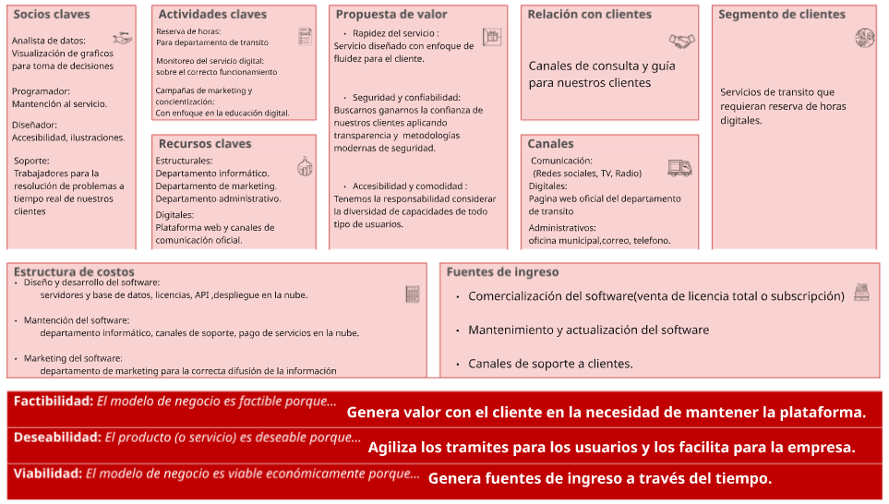
Business model canvas

Slide 3
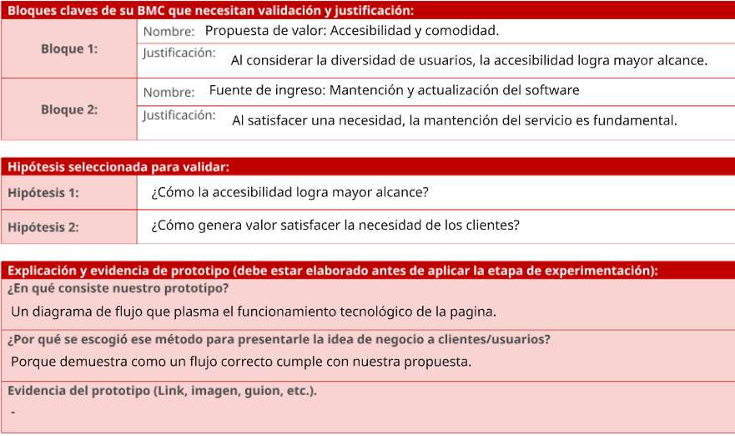
Modelo de experimentación

Slide 4
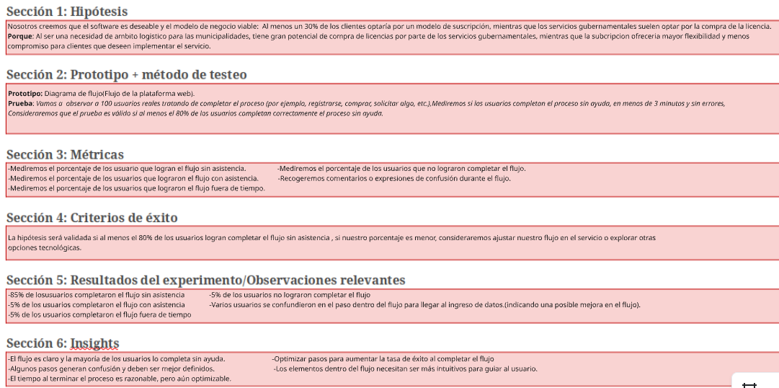
Test Card

Slide 5
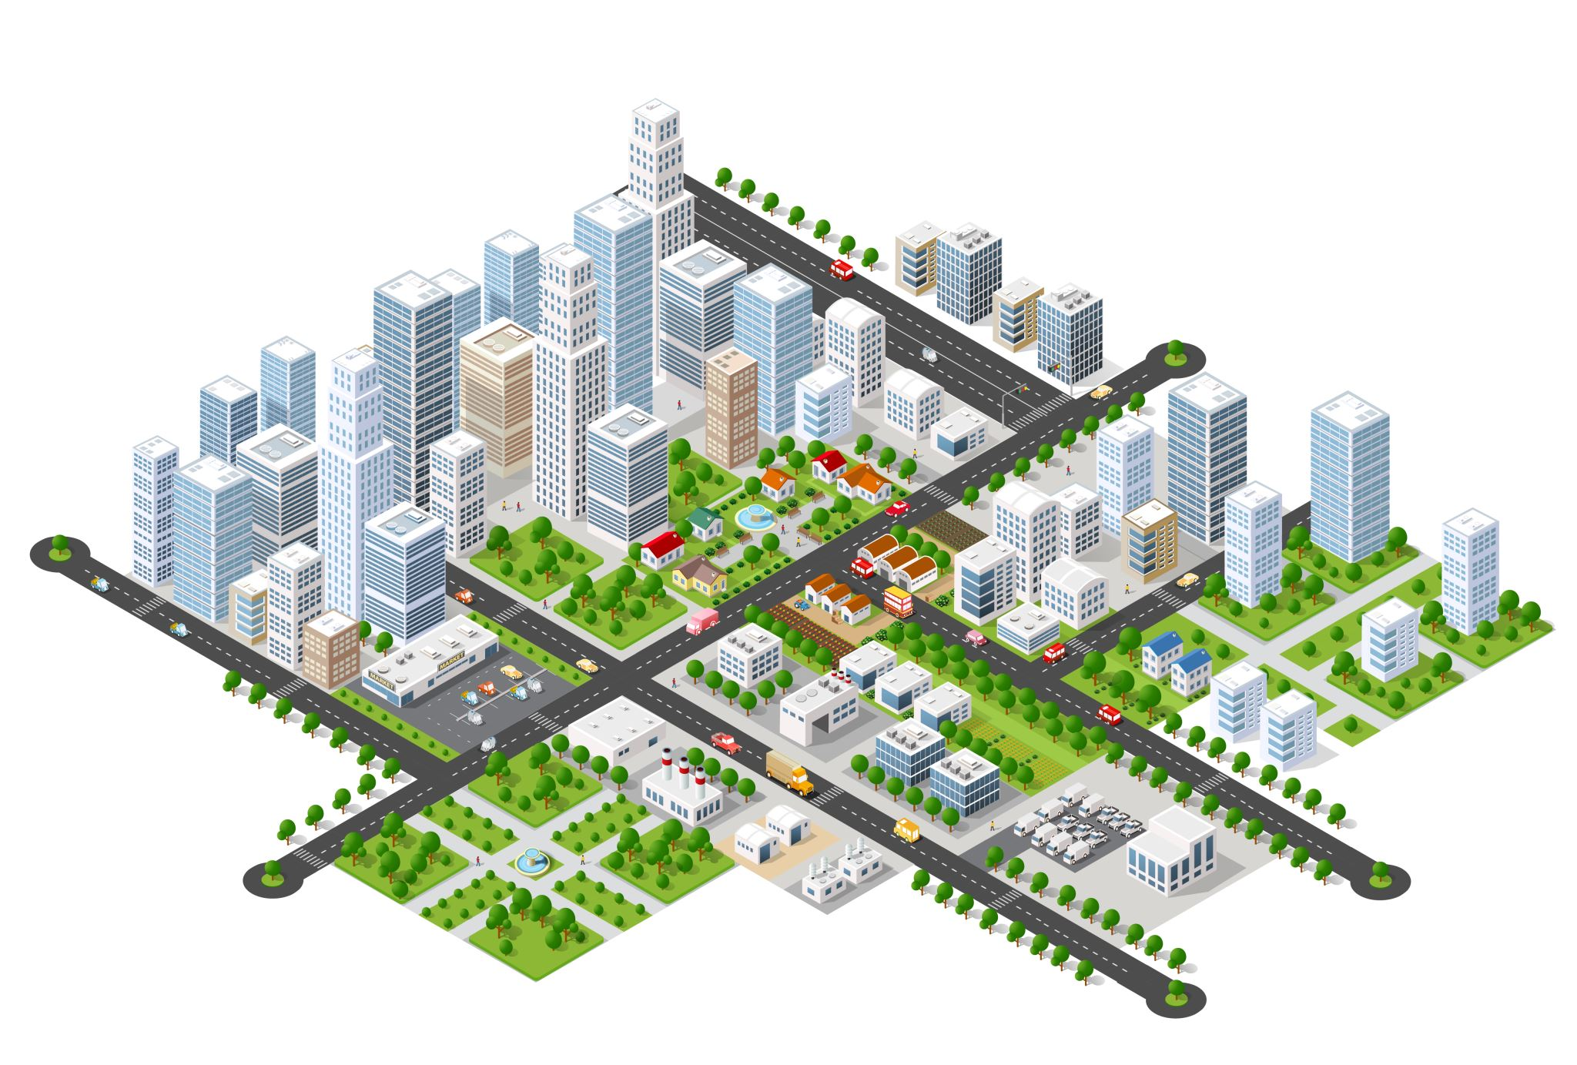
Conclusión
El sistema de toma de horas para el Departamento de Tránsito mejora la atención ciudadana al permitir agendar turnos de forma digital, reduciendo tiempos de espera y aglomeraciones.
Esta innovación optimiza la gestión interna y moderniza el servicio, ofreciendo una experiencia más eficiente, ordenada y accesible para los usuarios.

